Slide 1
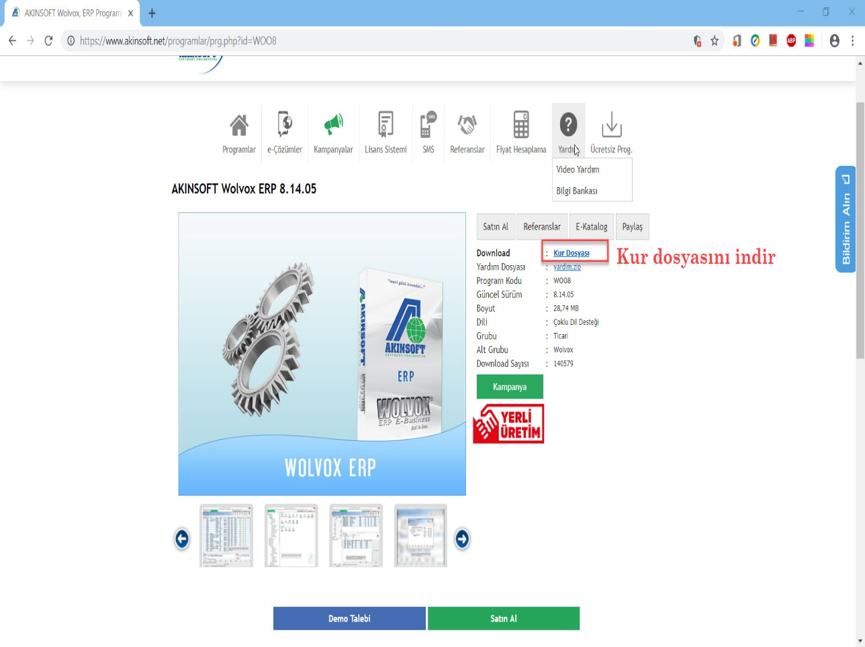

WOLVOX KURULUM
Adem AKKUŞ – Bilişim Teknolojileri Öğretmeni
https://github.com/ademakkus/
https://www.linkedin.com/in/ademakkus/
https://www.instagram.com/akkusadem19/
https://www.facebook.com/akkusadem19

Slide 2
ERP GEÇMİŞİ
DRP
MRP
MRP II
ERP
CIM
1950
1960
1970
1980
1990
2000 - ……

Slide 3
Wolvox Kurulum
01
Wolvox ERP İndirme
Donanım Gereksinimleri
İndirme sitesinin adresi
Kurulum Dosyasının İndirilmesi
İndirme Kodunun Girildiği Sayfa
02
Kurulum
Kurulum Dosyasının Açılması
Kurulum Adımları
Kurulacak Modül Seçimi
İstemci ve Sunucu Kurulumu
Sunucu IP Adresi ve Port Numarası
Sunucu IP Adresi Öğrenme
Masaüstü Kısayolları

Slide 4
Wolvox Donanım Gereksinimleri
Client - İstemci Bilgisayar
Minimum Sistem Gereksinimleri • Pentium 4 tabanlı işlemci • Microsoft Windows XP işletim sistemi • En az 512 MB (megabyte) RAM • CD Room • Çok kullancılı kullanmak için Ethernet kartı
Server Bilgisayar
Minimum Sistem Gereksinimleri •Cpu Intel Pentium 4 •Microsoft Windows XP Pro yada 2003 Server (Terminal Server) İşletim Sistemi Tercihen Ms Win2003 Server (Terminal Server) İşletim Sistemi •Cpu Hizi Intel Pentium 4 3.00 GHz supporting Hyper Threading Technology (standard) •Bellek 1GB veya üzeri •Sabit Disk (GB) 200GB Serial ATA •Cd - Rom CDRW / DVD Combo •Network

Slide 5
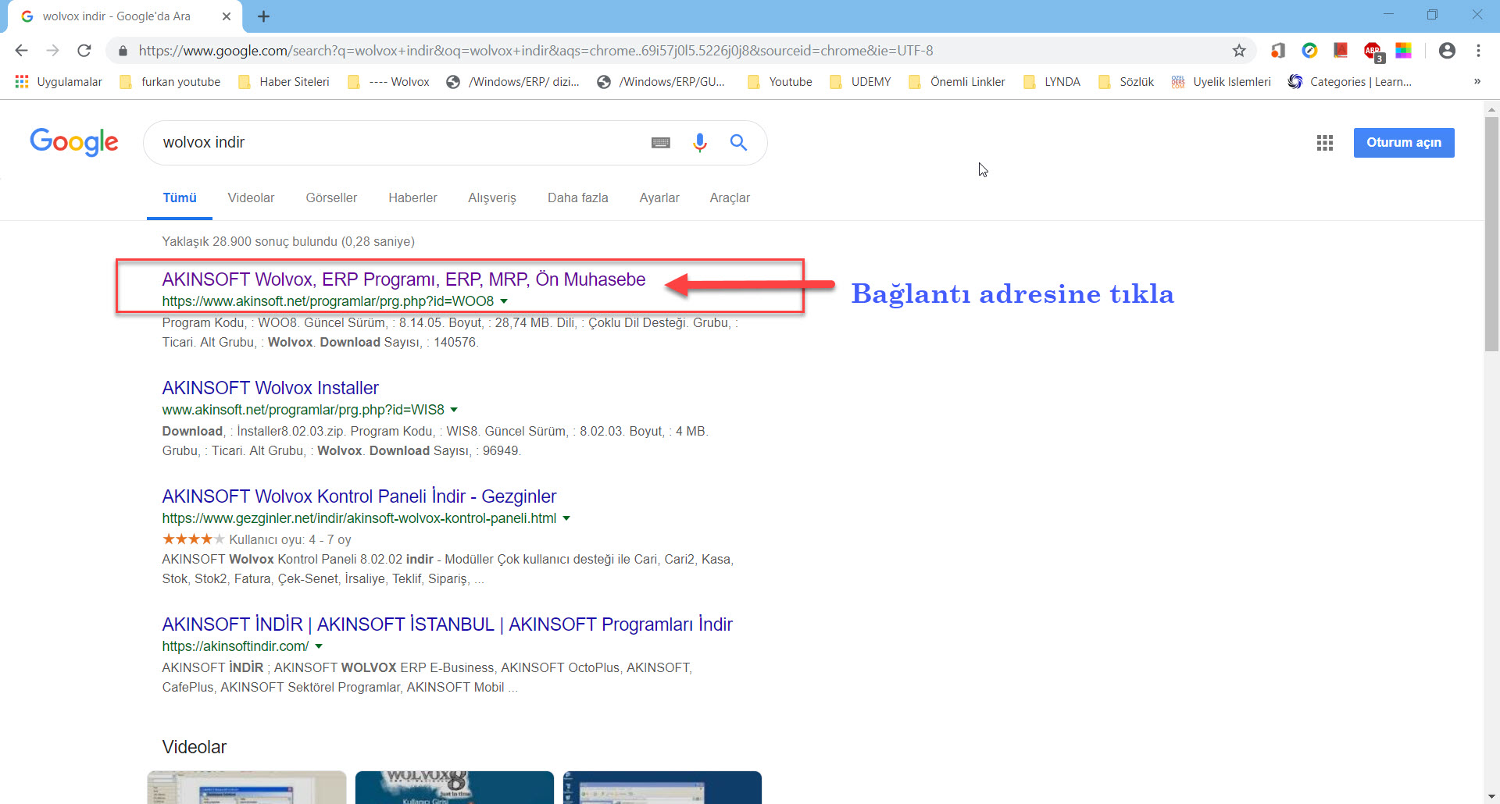
WOLVOX ERP İNDİRME

Slide 6

WOLVOX ERP İNDİRME

Slide 7
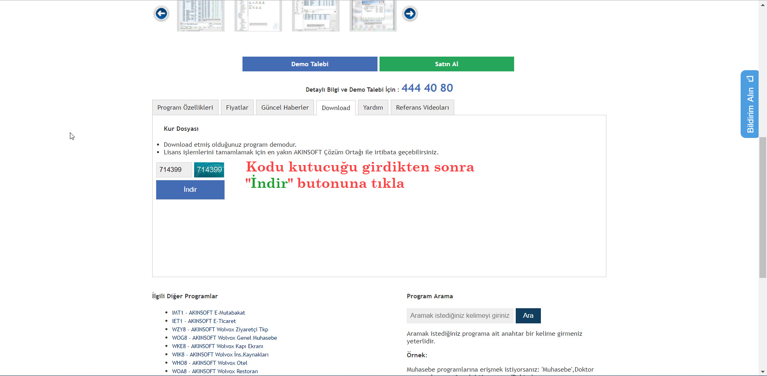
WOLVOX ERP İNDİRME

Slide 8
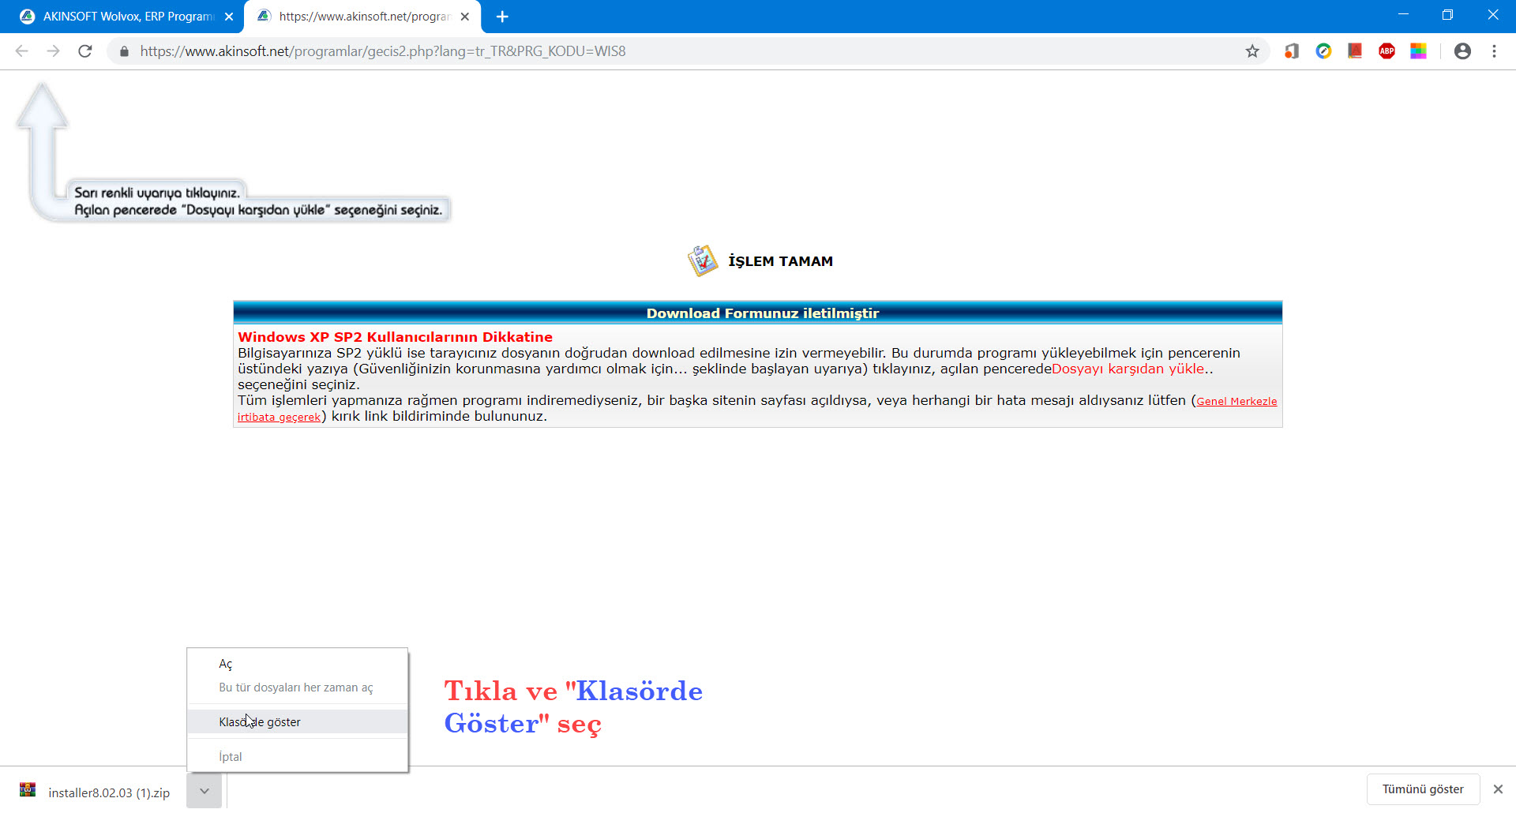
WOLVOX ERP İNDİRME

Slide 9
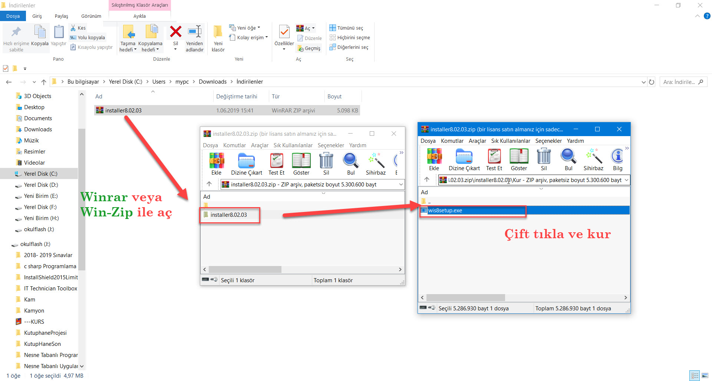
WOLVOX ERP KURULUM

Slide 10
WOLVOX ERP KURULUM
Kurulum Dosyasının Açılması

Slide 11
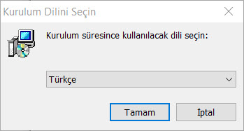
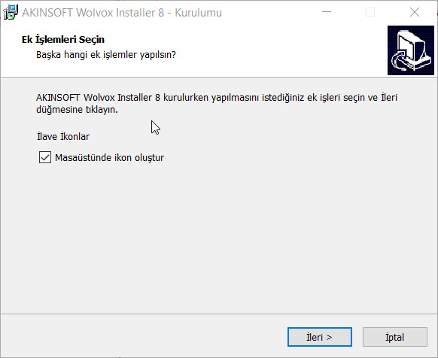
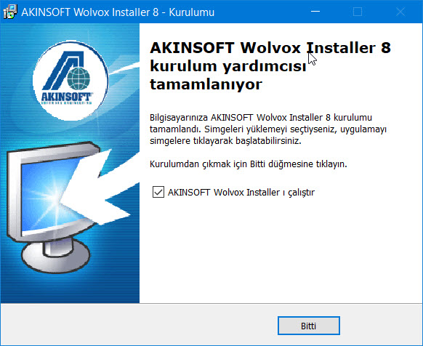
WOLVOX ERP KURULUM
Kurulum Adımları
1
2
3

Slide 12
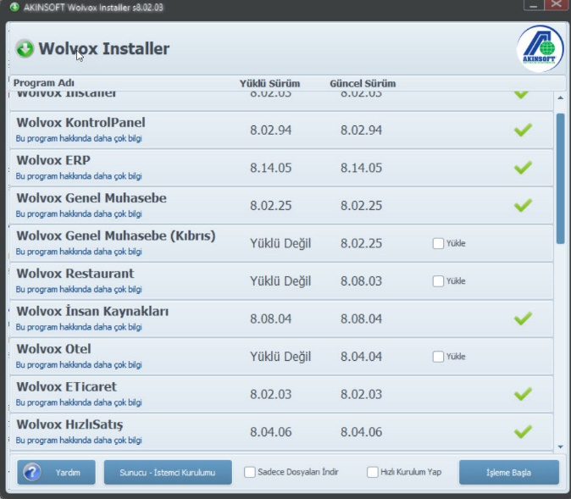
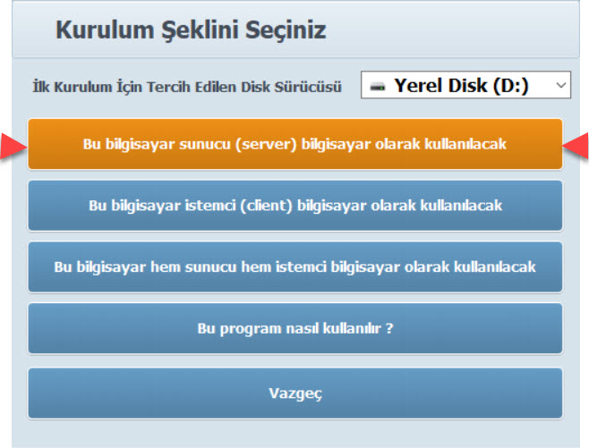
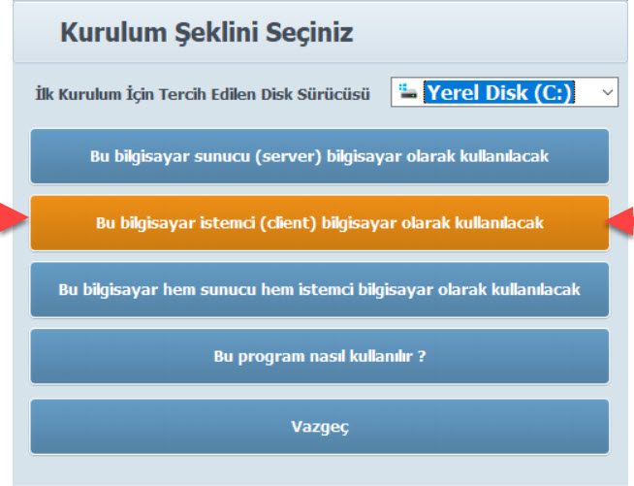
WOLVOX ERP KURULUM
Kurulacak Modül Seçimi
1
2
3

Slide 13

WOLVOX ERP KURULUM
Kurulacak Modül Seçimi

Slide 14
WOLVOX ERP KURULUM
SUNUCU OLARAK KURULUM

Slide 15
WOLVOX ERP KURULUM
İSTEMCİ OLARAK KURULUM

Slide 16
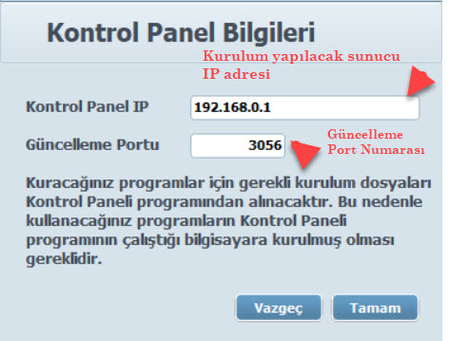
WOLVOX ERP KURULUM
SUNUCU IP ADRESİ VE PORT NUMARASI GİRME

Slide 17
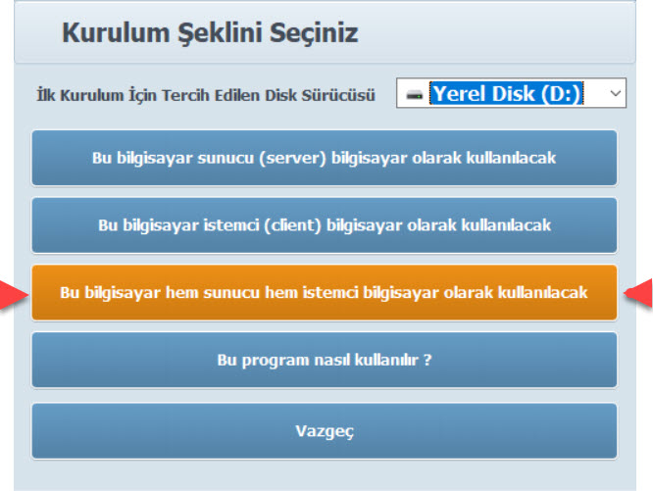
WOLVOX ERP KURULUM
HEM SUNUCU HEM İSTEMCİ OLARAK KURULUM

Slide 18
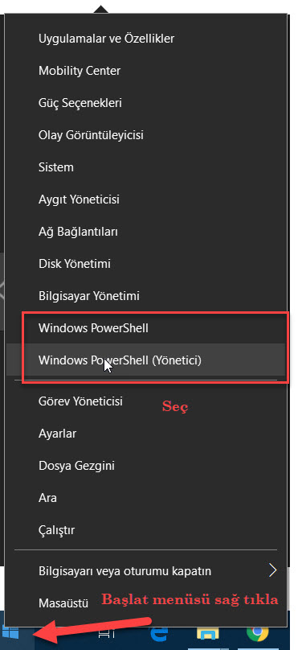
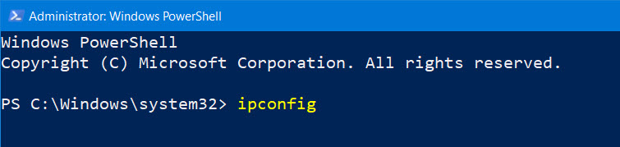
WOLVOX ERP KURULUM
HEM SUNUCU HEM İSTEMCİ OLARAK KURULUM

Slide 19
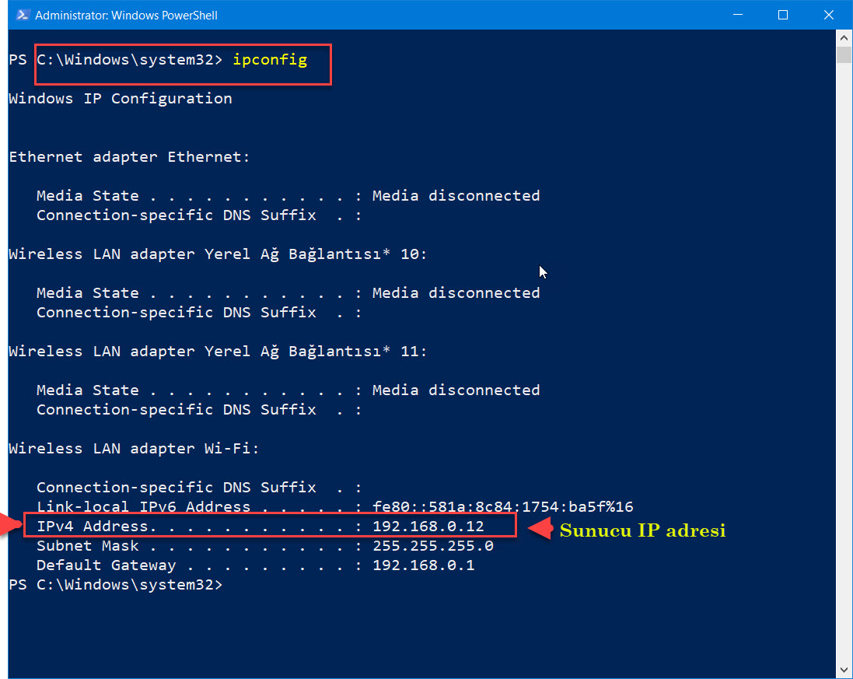
WOLVOX ERP KURULUM
SUNUCU IP ADRESİ ÖĞRENME

Slide 20
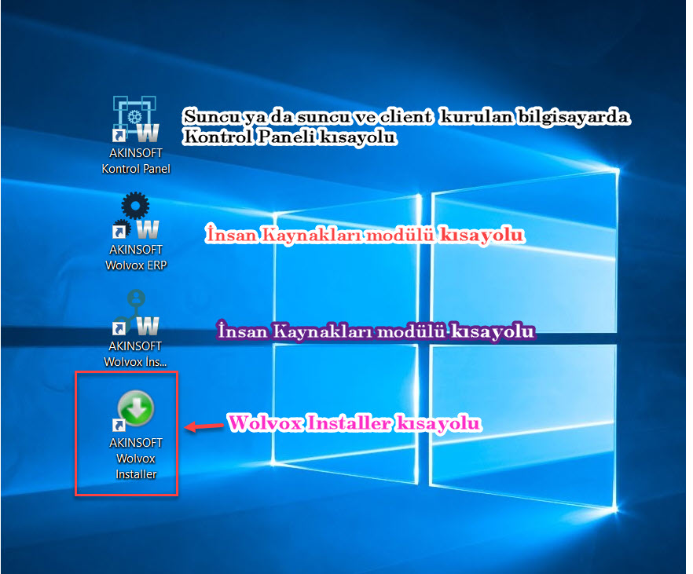
WOLVOX ERP KURULUM
MASAÜSTÜ KISAYOLLARI

Slide 21
TEŞEKKÜRLER
https://github.com/ademakkus/
https://www.linkedin.com/in/ademakkus/
https://www.instagram.com/akkusadem19/
https://www.facebook.com/akkusadem19

